Slide 1
从研究和实践角度分享大模型开发经验
王荣胜
飞桨开发者技术专家
奇元科技联合创始人兼CTO

Slide 2
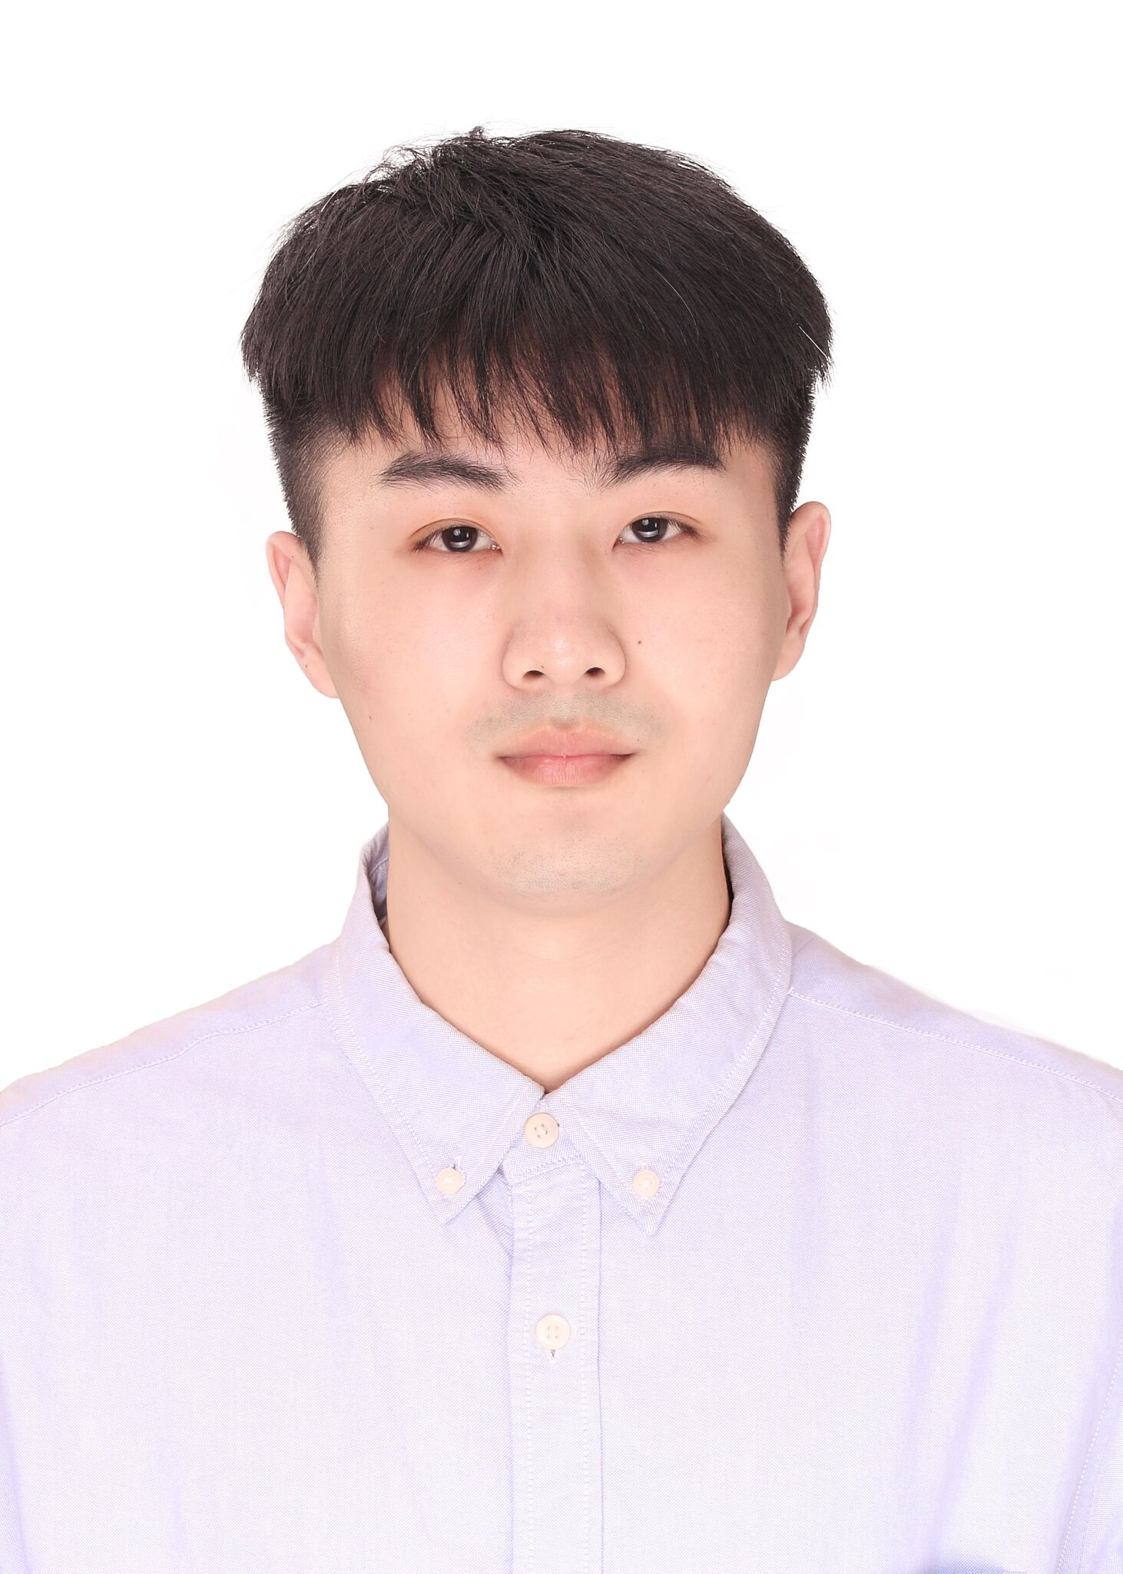
澳门理工大学在读硕士（研究方向：医学AI）
百度PPDE
计成科技CTO （NVIDIA创投）/ 奇元科技联创&CTO
Github：https://github.com/WangRongsheng/
开源项目：
ChatPaper（16.2k+ Stars）：利用ChatGPT进行论文总结；
ChatGenTitle（790+ Stars）：论文题目生成模型；
XrayGLM（670+ Stars）：会看胸部X光片的中文多模态医学大模型 ；
CareGPT（190+ Stars）：医疗大语言模型；
其次我也是MiniGPT-4（23.9k），GPT_Academic（48.8k）等开源项目的贡献者。

Slide 3
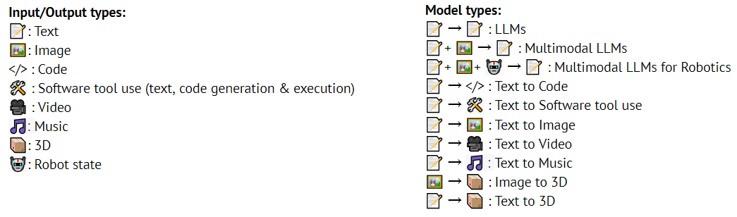
从ChatGPT说起
ChatGPT全称Chat Generative Pre-Training，统称为Large Language Models (LLM)。“Chat”意为聊天，GPT是一种预训练语言模型的缩写。所以ChatGPT是一款功能非常强大的AI（人工智能）聊天机器人，能做很多的事情。比如它能够通过学习和理解人类的语言来进行对话，还能根据聊天的上下文进行互动，真正像人类一样来聊天交流，甚至能完成撰写邮件、视频脚本、文案、翻译、代码等任务。

Slide 4
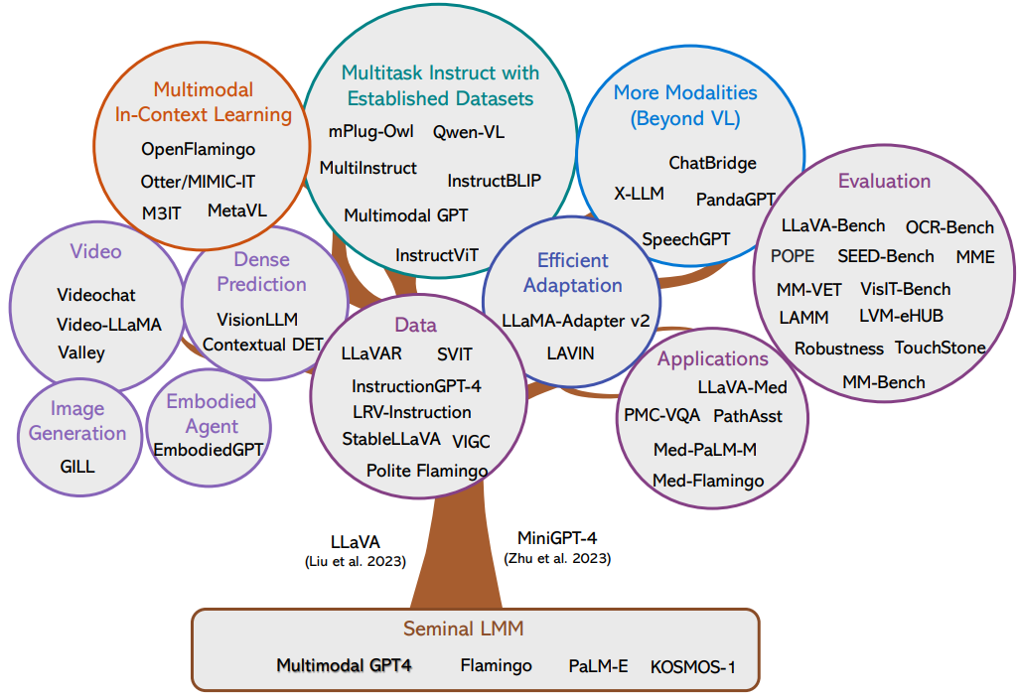
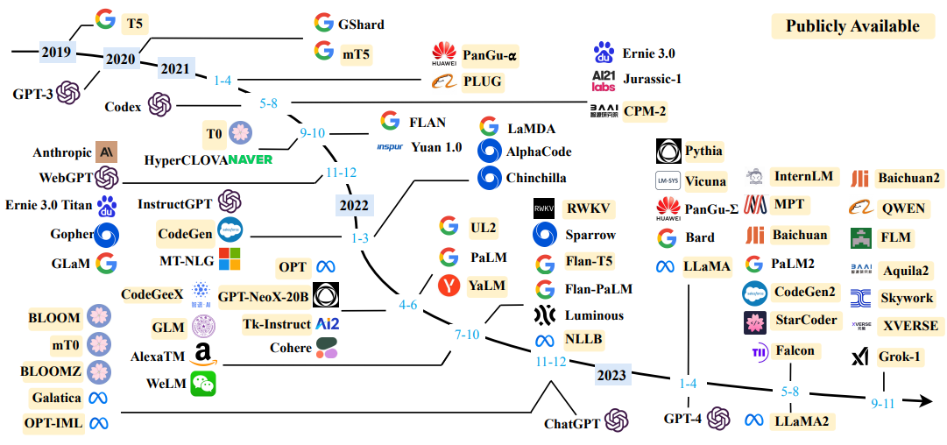
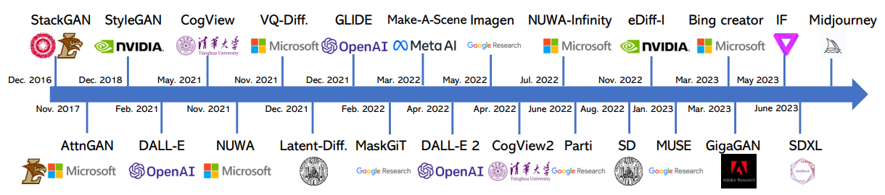
从ChatGPT说起（研究）
大语言模型
多模态模型
文生图模型

Slide 5
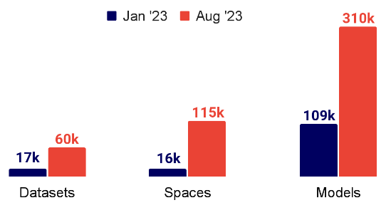




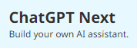
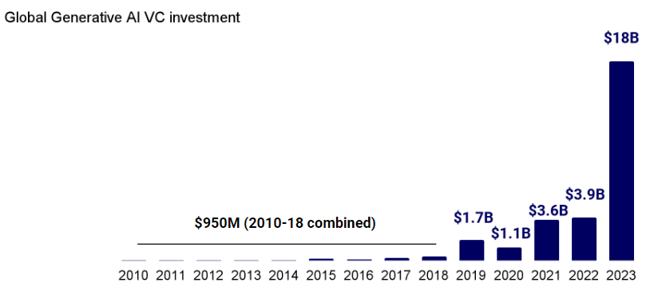


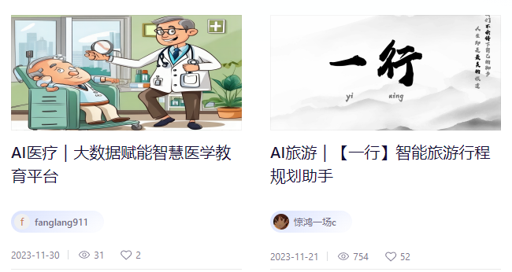
从ChatGPT说起（实践）
HuggingFace月活用户从120k（23.01）增加至580k（23.08）
GenAI（生成式AI）公司吸引了大量资本-dealroom.co

Slide 6
从研究上做大模型开发

Slide 7
从研究上做大模型开发
垂直应用（法律, 医疗, 金融, 教育, 科技）
认知学习（外部工具学习, Agent）
模型评价（自动评价, 人工评价, 模型评价）
可控生成（CoT, ToT, ...）
安全可信（LLM攻击[奶奶哄睡, 给小费], 模型幻觉, RAG）
数据构建（高质量数据构建, 数据蒸馏, 数据配比）
微调方法：全参数, LoRA, QLoRA, LongLoRA, P-Tuning, ...
高效适配（预训练, 监督微调, RLHF）
基础研究（Transformer架构设计, 上下文学习, 思维链, 零样本学习, 能力涌现）

Slide 8
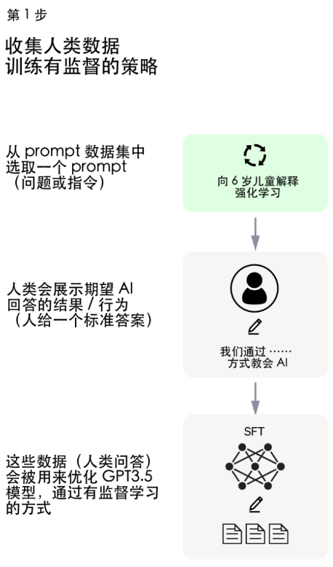
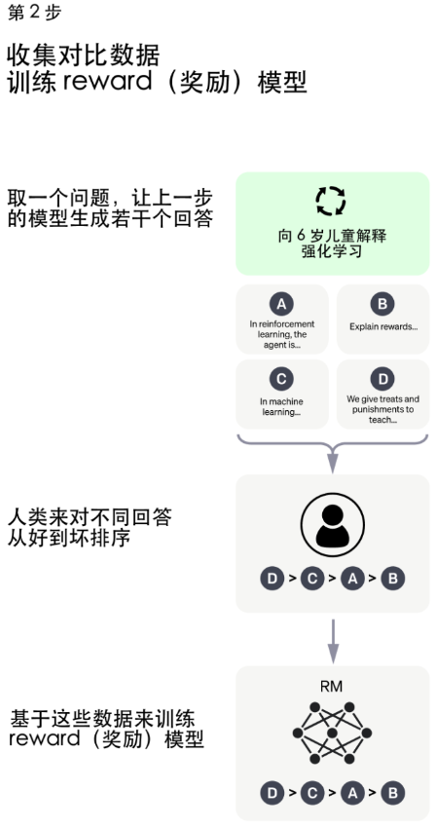
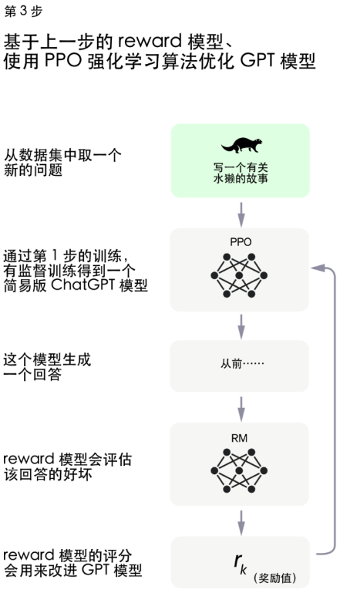

从研究上做大模型开发 - 适配微调
底座模型：经过预训练但是没有经过指令微调 ；
Chat模型：经过指令微调，在对话任务上表现更好；
大规模无标注数据做预训练
底座模型

Slide 9
从研究上做大模型开发 - 适配微调
开源模型 | 模型参数量
ERNIE-Bot | ~
BLOOM | 1760亿
BLOOMZ | 1760亿
LLaMA-1/2 | 652亿
MOSS | 160亿
ChatGLM（1/2/3） | 62亿
Alpaca | 130亿
InternLM | 70亿
Vincuna | 130亿
OpenLLaMA | 130亿
BaiChuan | 70亿
Qwen | 70亿
Mistral | 70亿
以Megatron-LM（NVIDIA）/ Megatron-LLaMA（Alibaba）为基础的从0开始训练预训练和监督微调大语言模型（Yi, Qwen, Baichuan2...）：
高质量数据制作，包括数据清洗与预处理等大量工作；
涉及大量高效训练策略设计，分布式训练等工作；
构建领域数据并在开源模型上进行LoRA微调：
在从未有人做过的领域尝试你的数据和任务策略；
与ChatGPT以及GPT-4进行性能对比；

Slide 10
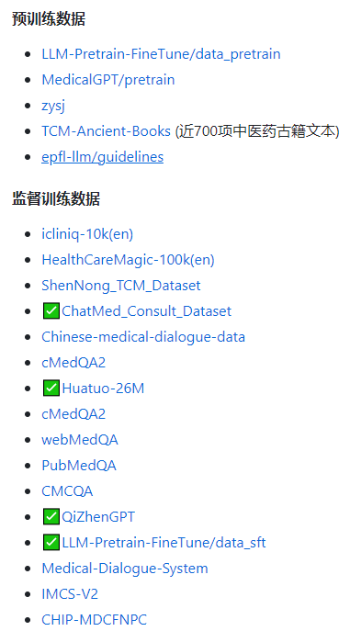
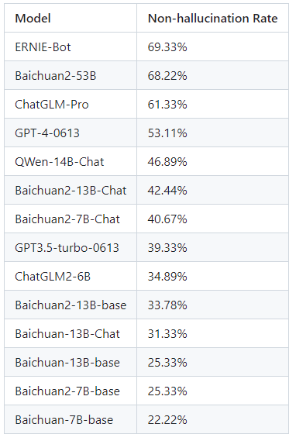
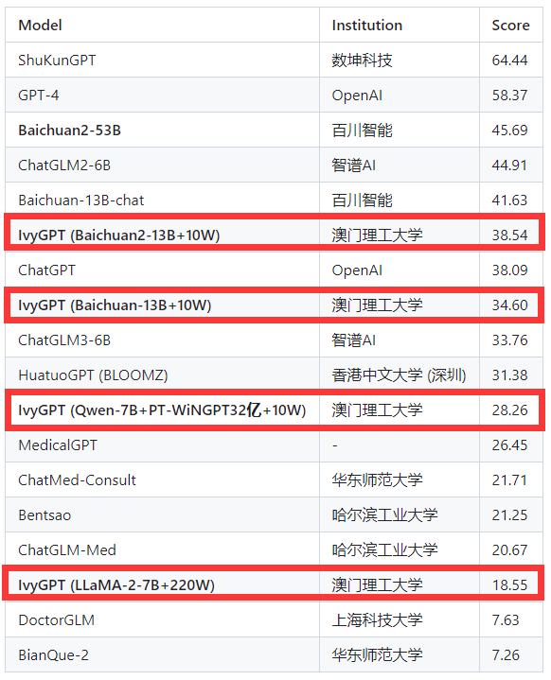
从研究上做大模型开发 - 适配微调
https://github.com/WangRongsheng/CareGPT
医学数据
选择底座模型
性能评估

Slide 11
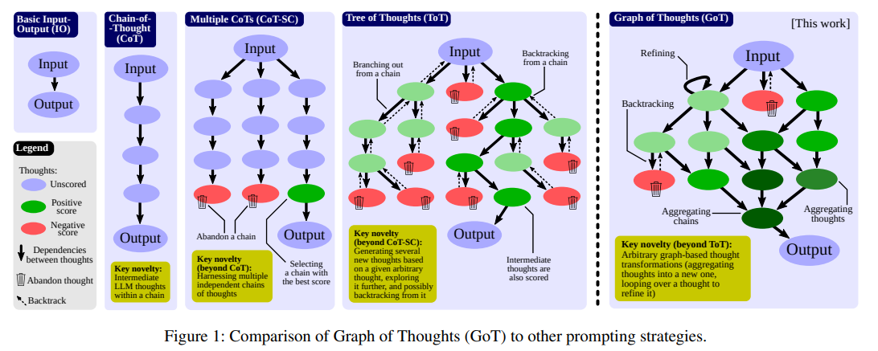
从研究上做大模型开发 - 可控生成
如何精确地将生成的条件或约束加入到生成过程中，是大模型的重要探索方向。在ChatGPT出现前，已经有很多可控生成的探索方案，例如利用提示学习中的提示词来控制生成过程。
生成干预是一个好的探索方向。
IO➔CoT➔CoT-SC➔ToT➔GoT

Slide 12
从研究上做大模型开发 - 安全可信
随着ChatGPT的广泛应用，人们发现了很多新的攻击方式。例如最近出圈的ChatGPT越狱（jailbreak)（或称为提示注入攻击），利用大模型跟随用户指令的特性，诱导模型给出错误甚至有危险的回复。我们需要认识到，随着大模型能力越来越强大，大模型的任何安全隐患或漏洞都有可能造成比之前更严重的后果。如何预防和改正这些漏洞是ChatGPT出圈后的热点话题。
另外，大模型生成内容和相关应用也存在多种多样的伦理问题。例如，有人利用大模型生成假新闻怎么办？如何避免大模型产生偏见和歧视内容？学生用大模型来做作业怎么办？这些都是在现实世界中实际发生的问题，尚无让人满意的解决方案，都是很好的研究课题。

Slide 13
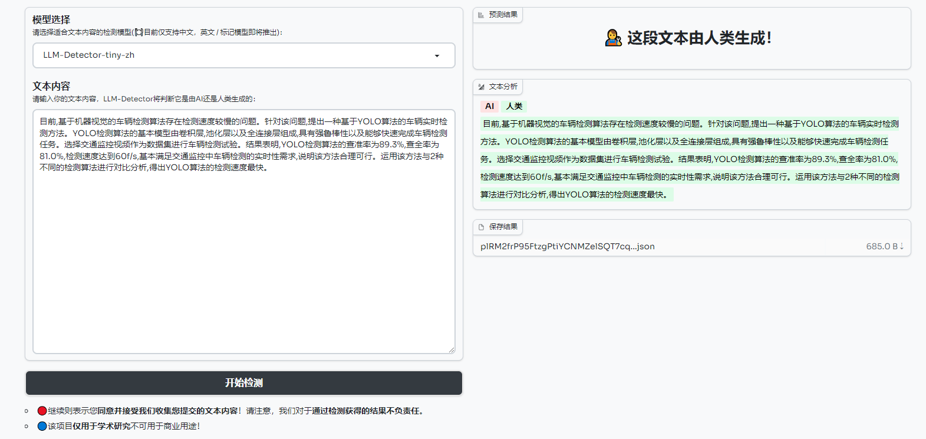
从研究上做大模型开发 - 安全可信
在线体验：https://llm-det.com/

Slide 14
从实践上做大模型开发

Slide 15
从实践上做大模型开发
大模型落地应用的两种路线：
微调/预训练领域大模型（结合OCR, Voice, RAG等）；
借助足够强大的语言模型进行Prompt应用开发；

Slide 16
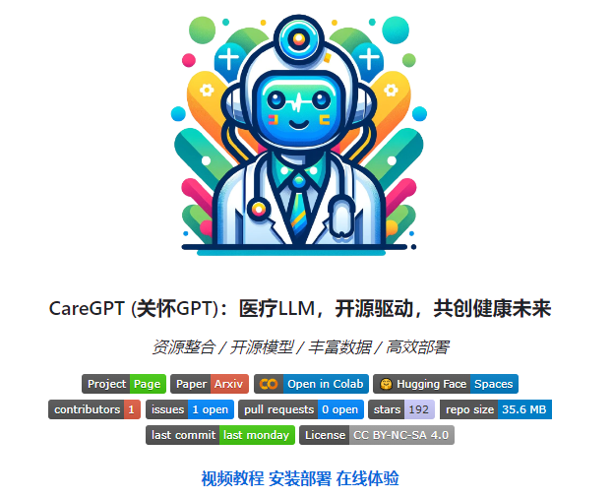
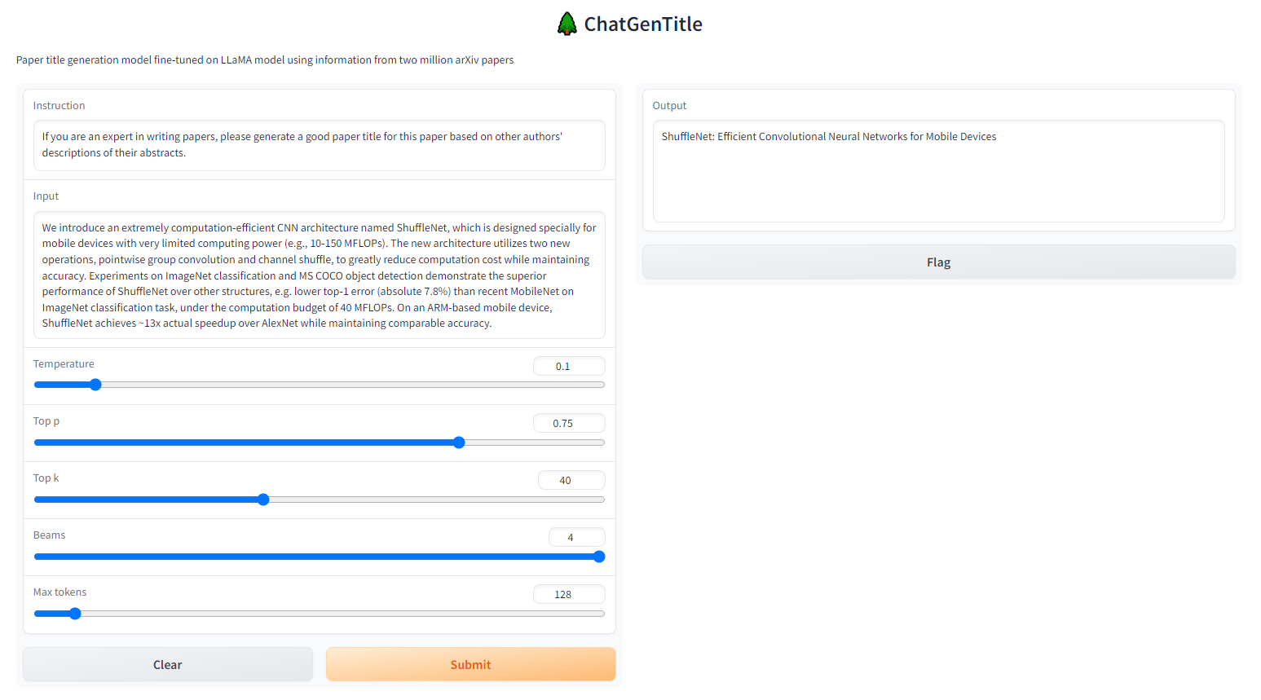
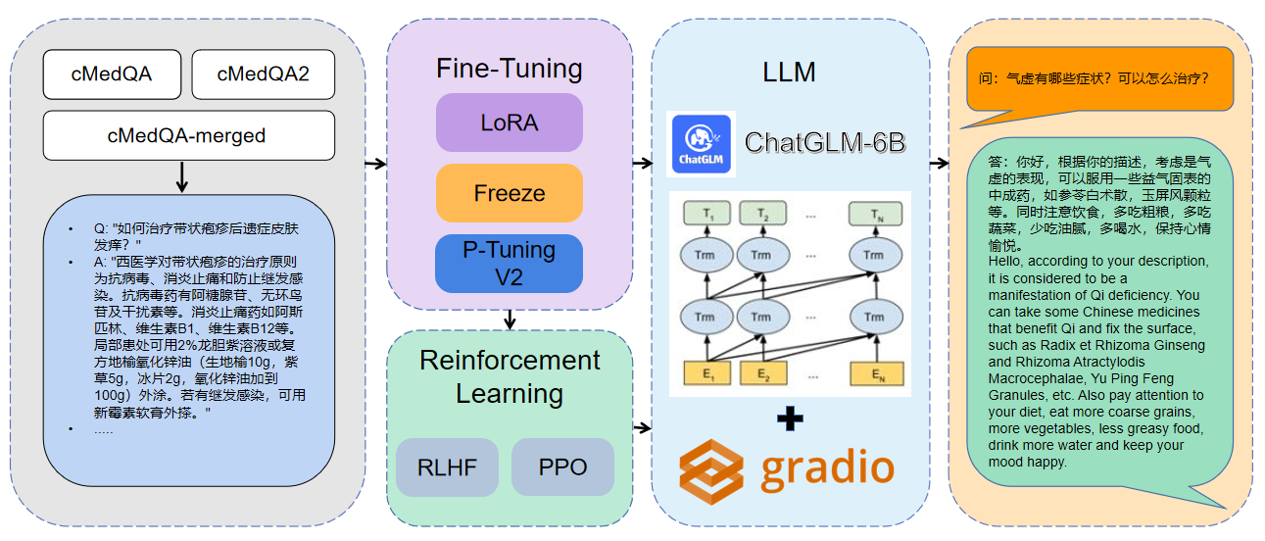
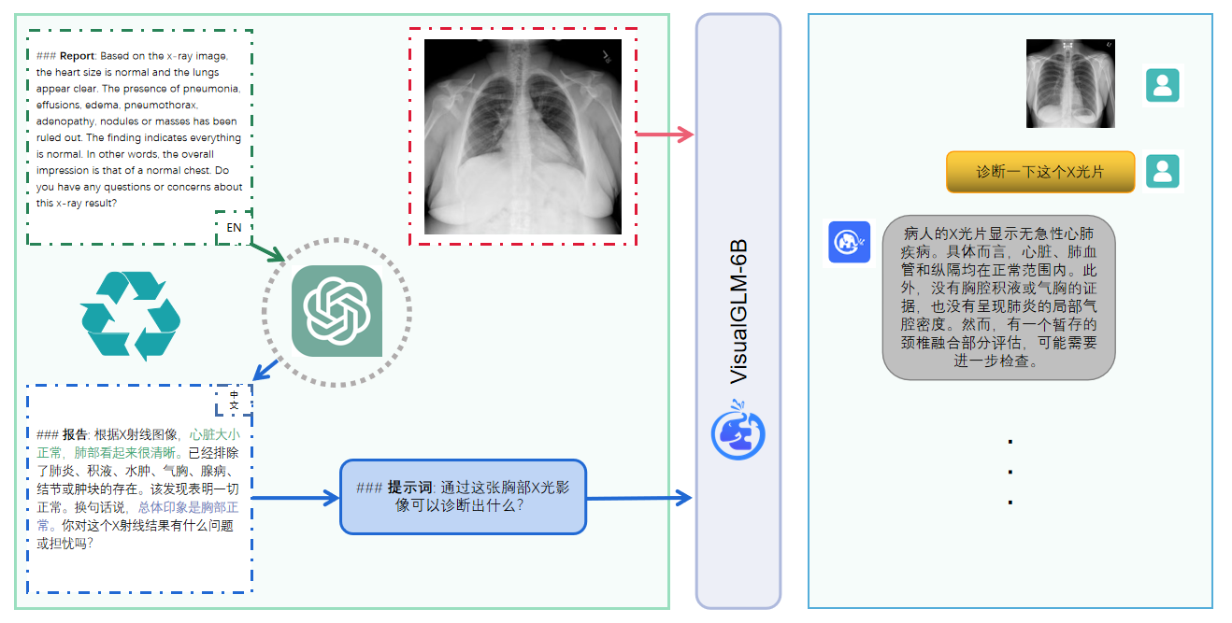
从实践上做大模型开发
ChatGenTitle-论文摘要生成题目大模型
Stars：790
CareGPT-医疗大语言模型
Stars：192
MedQA-ChatGLM-医疗问答大模型
Stars：254
XrayGLM-胸部X光医疗多模态模型
Stars：671

Slide 17
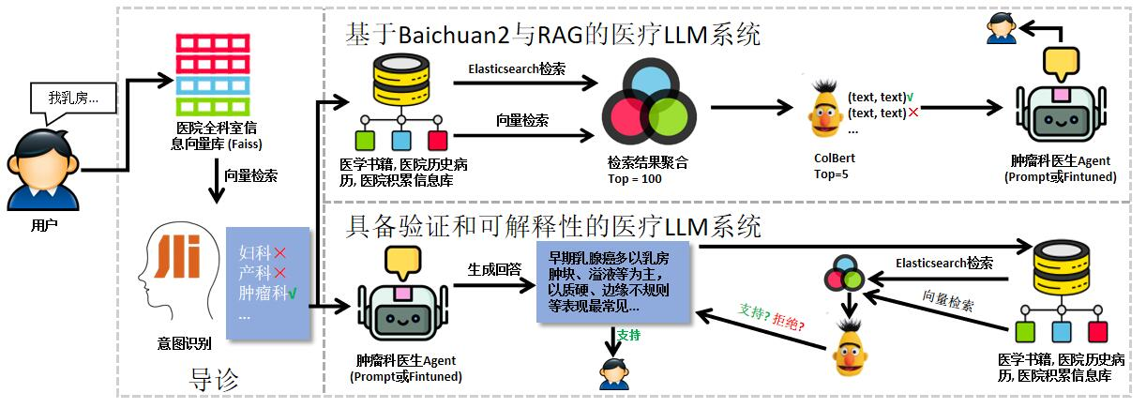
从实践上做大模型开发 - CareGPT
CareGPT医疗大语言模型落地应用
结合大语言模型和RAG对医学知识进行检索问答与回答支持

Slide 18
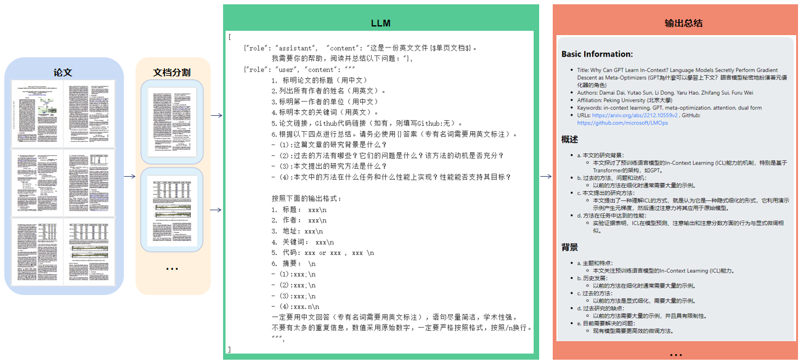
从实践上做大模型开发 - ChatPaper
数据预处理-LLMs处理-输出结果拼接

